Slide 1
SimMIM
a Simple Framework for Masked Image Modeling
Group 42:
109062119 李佳栩
108062313 黃允暘

Slide 2
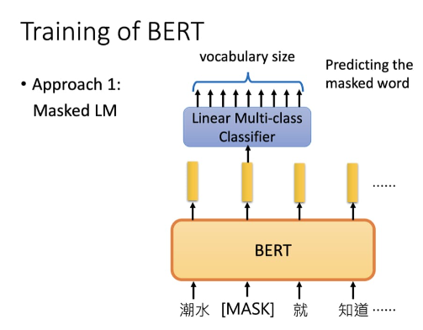
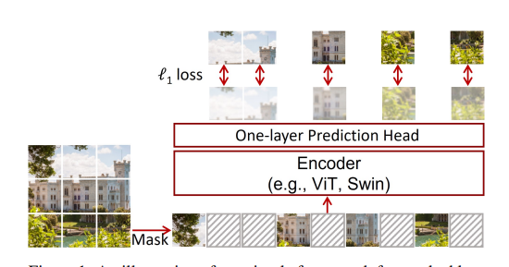
Introduction
Masked signal modeling
Idea
Random masking
A raw pixel regression task is used.
An extremely lightweight prediction head (e.g., a linear layer) is adopted.
Effect
Using SimMIM, we successfully trained a SwinV2-G model with 3 billion parameters using ∼40× smaller data than that of Google’s JFT-3B dataset,

Slide 3
Related Work
Masked language modeling (MLM)
Masked image modeling (MIM)
Reconstruction based methods
Image inpainting methods
Compressed sensing
Other self-supervised learning approaches

Slide 4
Method
Masking strategy
Encoder architecture.
Prediction head
Prediction target.

Slide 5
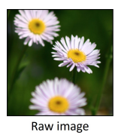
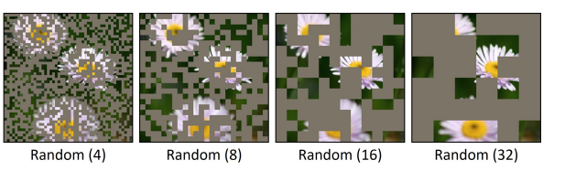
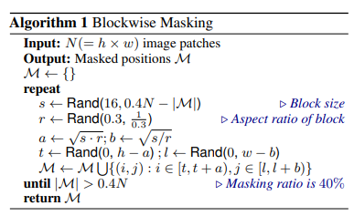
Masking Strategy
Patch-aligned random masking(with block size and mask ratio)
Other masking strategies
central region masking strategy
complex block-wise masking strategy

Slide 6
Encoder Architecture
Use encoder to extract a latent feature
ViT and Swin Transformer
Advantage
The learnt encoder is expected to be transferable to various vision tasks.

Slide 7
Prediction Head
Early works use auto-encoder(heavy weight)
Use a linear layer to be prediction head
Also try some heavier prediction head(2-layer MLP, an inverse Swin-T)

Slide 8
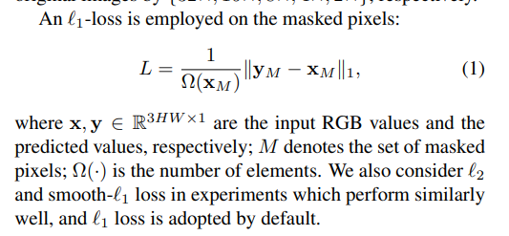
Prediction Targets
This component defines the form of original signals to predict.
Raw pixel value regression
Other approach
Color clustering
Vision tokenization
Channel-wise bin color discretization

Slide 9
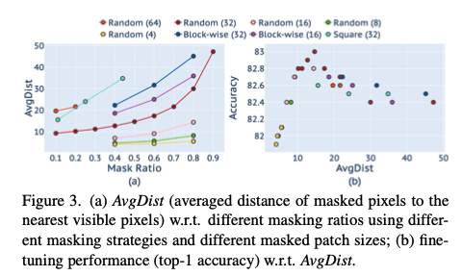
Experiment
1. Different Masking Strategy
Best accuracy reaches 83.0%
Prediction distance with AvgDist (averaged distance of masked pixels to the nearest visible pixels)
Notes:
我是108062313黃允暘，接下來由我負責介紹這篇paper所做的實驗：
第一個是有關於mask strategy的實驗，論文中的方法可以達到83%的accuracy，比現有的方法高出了3%左右。並在實驗中發現prediction distance可已影響到Model的表現，prediction distance是指被遮改住的pixel與其他沒有被遮改住的pixel的距離，作者在這邊用avg distance來表示。從左邊的圖可以看到，prediction distance是受mask patch size與mask ratio所決定。從右邊的圖可以看到，在training中， perdition distance的值要設的適當，若prediction distance太小，會導致Model只能學到較短距離pixel之間的關係，若prediction distance太大，則會讓model難以學習。作者的實驗結果指出path size為32，masking ration 為60％會有最好的效果。

Slide 10
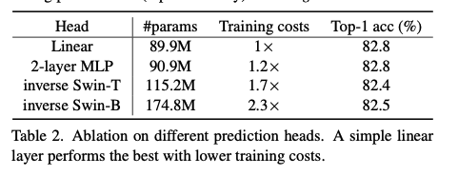
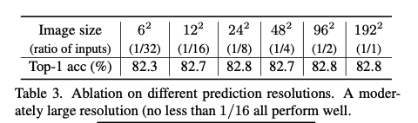
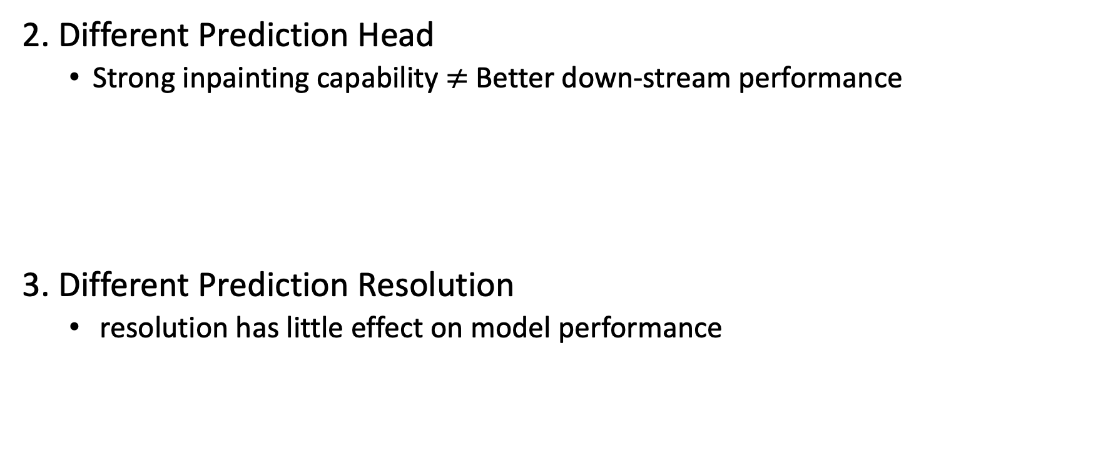
Experiment
2. Different Prediction Head
Strong inpainting capability$≠$ Better down-stream performance
3. Different Prediction Resolution
resolution has little effect on model performance
Notes:
第二個是有關不同prediction head的實驗，作者發現儘管較複雜的model在訓練時有稍微好一點的表現，但是當進行transfer learning後，表現卻輸給liner model。原因是因為複雜的model他的capacity有很多是在prediction head用不到的，因此被浪費掉了。另外，複雜的Model也會帶來較高的training cost。
第三點是有關resolution的實驗，作者嘗試不同的resolution的Input，可以從圖表中發現resolution對於model其實沒有太大的影響。而這篇paper所採用的resolution為192*192。

Slide 11
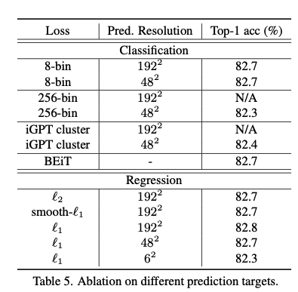
Experiment
4. Different Prediction Target
Notes:
第四點為不同prediction targets的比較。結果顯示 image modeling的target不一定要跟 language modeling相同，用visual signals當作target會比較好。

Slide 12
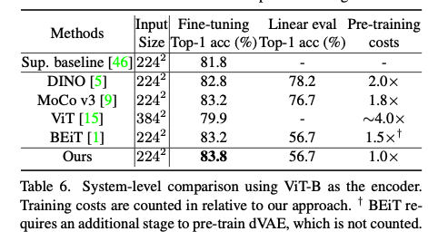
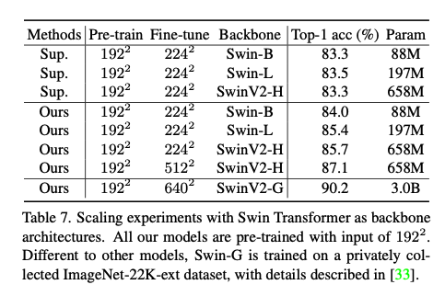
Experiment
Comparison to Previous Approaches on ViT-B
Top-1 accuracy of 83.8%
Highest training efficiency
Scaling Experiments with Swin Transformer
Achieve significantly higher accuracy
than their super- vised counterparts
Notes:
另外作者也有跟現有的方式做比較：
作者拿這篇paper的方法在vision transformer-based model上面實驗並其他的方法做比較。結果顯示出達到83.8%的top-1 accuracy，比之前最好的方法高了0.6%。另外，也達到最高效的training efficiency。
作者也有在不同size的swim transformer model上面做實作這篇Paper的方法，包括Swin-B, Swin-L, SwinV2-H, and SwinV2-G。結果顯示，每一種Swin的model performance都大幅超越他們原本用supervised learning的結果。

Slide 13
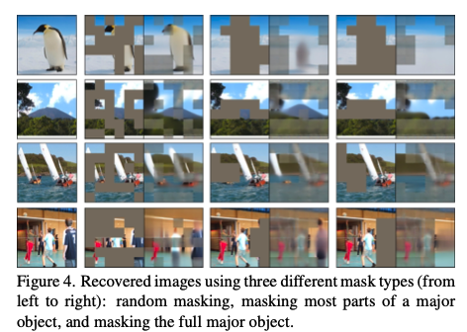
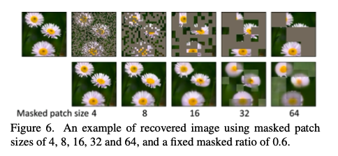
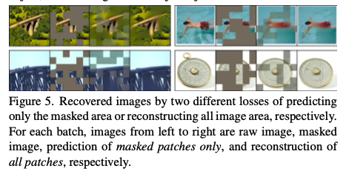
Experiment - Visualization
1. What capability is learned ?
2. Prediction v.s. reconstruction
3. Effects of masked patch size
Notes:
最後，作者呈現了三種實驗的視覺化結果
第一種是觀察model學到了什麼東西，作者實驗了三種masking方式，分別是：random masking, 遮蓋目標物體大部分的區域 和 將目標物體全部遮該。從圖中可以看到model可以系統性地學習到目標物體的特徵，而非簡單地複製旁邊的pixel。
第二種為Prediction和recontruction的比較。這兩種方式分別代表prediction of invisible signals 也就是這篇paper所採用的方式，和visible signal reconstruction。從圖中可以看到，Reconstruction的方式雖然可以使圖片較為和諧，不過有些model capacity會被用在recovery unmasked的區域，造成model capacity的浪費。
第三種為在masking ratio都是0.6的情況下，不同的mask patch size對Recovery的影響。做這在這邊嘗試了4,8,16,32的masked patch size。結果顯示，當Mask的size叫小時，recovery可以做得更細緻，不過當進行transfer learning時，會有較差的結果。作者推測這是因為當mask size較小時，model只需簡單的學習相近pixel的特徵即可。

Slide 14
Conclusion
SimMIM: a simple and effective self-supervised learning framework.
key components:
Random masking strategy
Direct regression task
Lightweight prediction head
Notes:
最後是這篇paper的conclusion
這篇論文介紹了一個簡單而有效的self-supervised learning framework，名為SimMIM，用於利用masked image modeling來進行representation learning。SImMIM分為三個部分：1）使用random masking strategy；2）通過regression預測RGB的raw value；3）prediction head可以非常輕量化，例如只使用linear layer。作者也希望這篇paper的結果可以促進未來對這一領域的研究。

Slide 15
Thank you for listening

